Slide 1
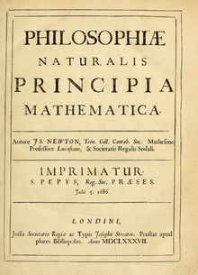
Isaac Newton (1642 – 1727)
1669 : Mémoire sur la méthode des fluxions. Publication en 1687
1687 : Principia mathematica . Trois éditions en latin. Traduction française par Emilie de Breteuil 1759
« Les quantités, et les rapports de quantités qui, en un temps donné quelconque, tendent continuellement vers l’égalité, et, avant la fin de ce temps, se rapprochent l’une de l’autre à une distance moindre que toute quantité assignable, deviennent à la fin égales… »
(Principia, chapitre 1)

